Slide 1
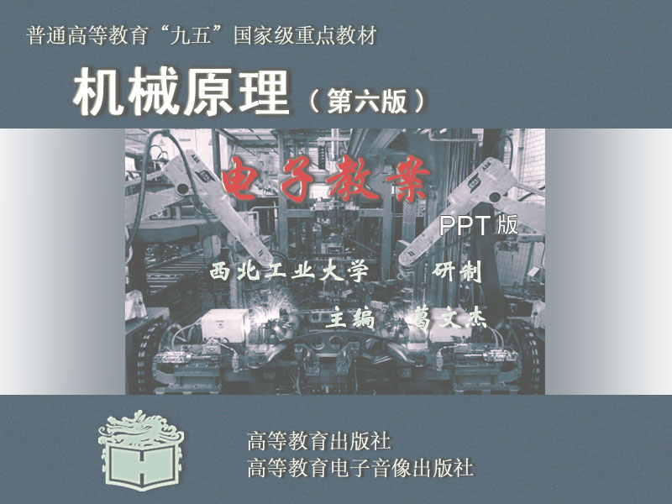

Slide 2

第一章 绪论
第二章 机构的结构分析
第三章 平面机构的运动分析
第四章 平面机构的力分析
目
录
第五章 机械的效率和自锁
第六章 机械的平衡
第七章 机械的运转及其速度波动的调节
第八章 平面连杆机构及其设计
第九章 凸轮机构及其设计
第十章 齿轮机构及其设计
第十一章 齿轮系及其设计
第十二章 其他常用机构
配套教材
第十三章 工业机器人机构及其设计
退出系统

Slide 3
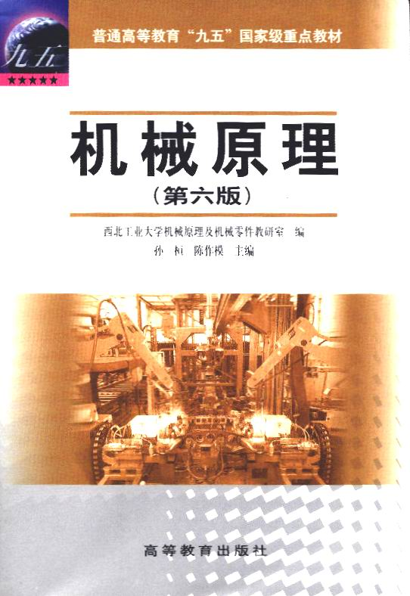
配套文字教材内容简介
本书是在前五版的基础上，根据工科高等学校机械类专业机械原理课程的教学要求及和多年来教学实践经验，并考虑到我国机械工业发展的需要修订而成的。
全书共十四章，包括绪论，机构的结构分析，平面机构的运动分析、力分析，机械的效率和自锁，机械的平衡，机械的运转及其速度波动的调节，平面连杆机构及其设计，凸轮机构及其设计，齿轮机构及其设计，齿轮系及其设计，其他常用机构，工业机器人操作机构及其设计，机械传动系统方案的设计。在各章之后还附有一定数量的思考题和练习题。
本次修订扩大的机构的类型和面上知识的介绍，增强了与机械工程实际的联系，而对齿轮机构、机构的运动分析及力分析等做了适当的精简。
返回

Slide 4
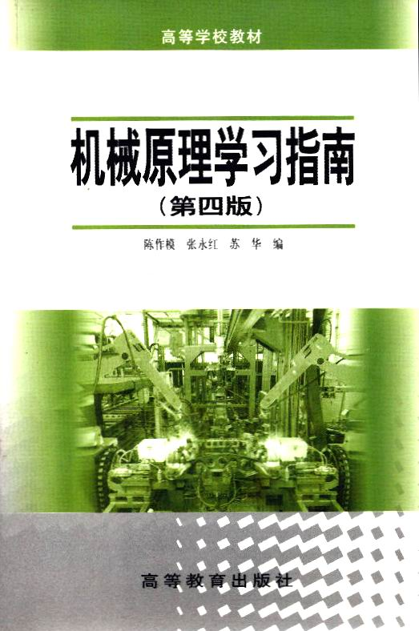
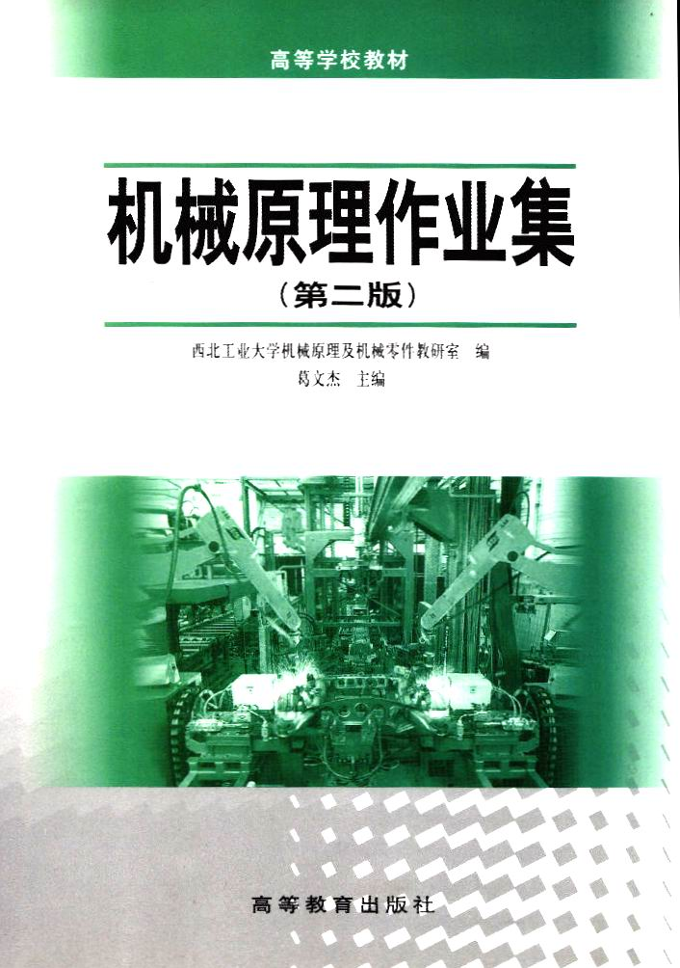
本书是为配合学习《机械原理》（第六版）
而编写的。
本书对各章内容的学习要求、重点难点、学
习方法及注意事项作了简要说明，并对一些较为
典型的例题和问题作了较为详细的分析要求，并
对课程中的某些重要问题作了适当的延伸和补充。在编写中注意了内容的启发性、科学性和趣味性。
本作业集也是《机械原理》（第六版）的配
套教材，也可与其他机械原理教材配套使用。全
书共收入123 道题，包括分析、计算、设计和改
错等题型。除绪论和机械系统传动方案的设计外，
每章都配有一定数量的题目，书末还附有平面连
杆机构的运动分析和凸轮机构的设计两项大作业。
返回

Slide 5


